Slide 1



FLOWERS SECURITY
Projekt aplikacji Webowej przeciwdziałającej atakom phishingowym.

Slide 2
Komponenty aplikacji:
Wtyczka informująca o wejściu na podejrzaną stronę,
Aplikacja Webowa stworzona w technologii .NET pozwalająca na sprawdzenie autentyczności linku, zgłoszenie podejrzanego adresu, weryfikację autentyczności strony przez społeczność,
Baza danych zawierająca tabele ze zgłoszonymi linkami oraz zweryfikowanymi autentycznymi i fałszywymi

Slide 3
Główne funkcjonalności aplikacji:
Identyfikacja stron potencjalnie niebezpiecznych (płatności, logowania itp.)
Sprawdzanie podejrzanych adresów w oparciu o adresy znane
System weryfikacji nieznanych adresów oparty na punktowaniu użytkowników sprawdzających zgłoszone strony internetowe
Możliwość wygenerowania hasła

Slide 4
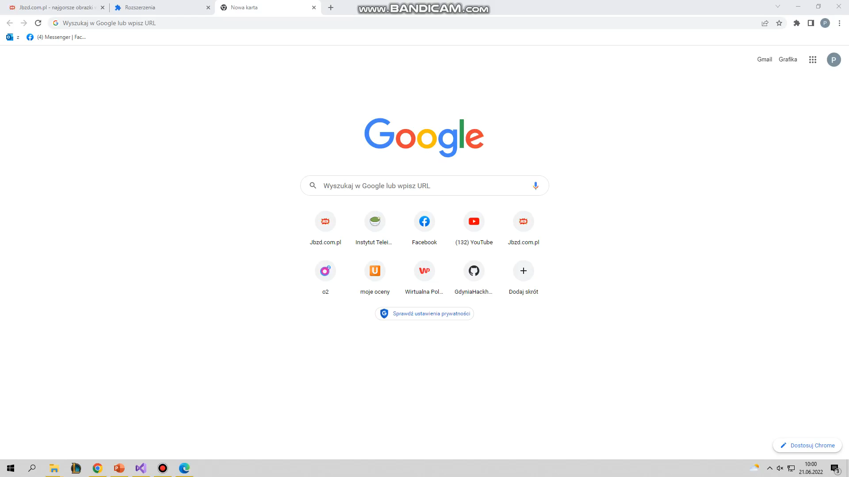
PREZENTACJA DZIAŁANIA

Slide 5
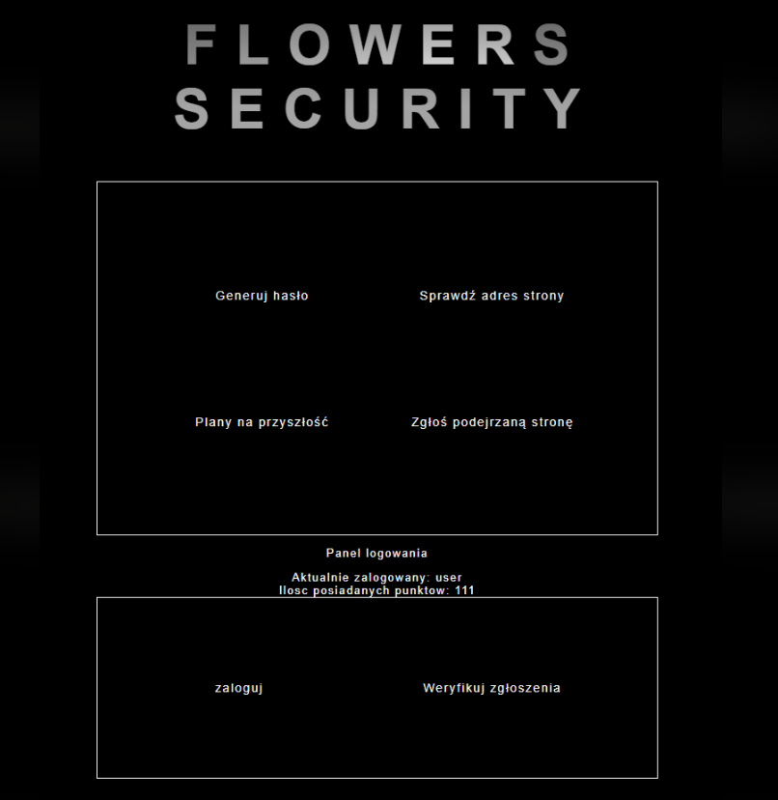
STRONA GŁÓWNA

Slide 6
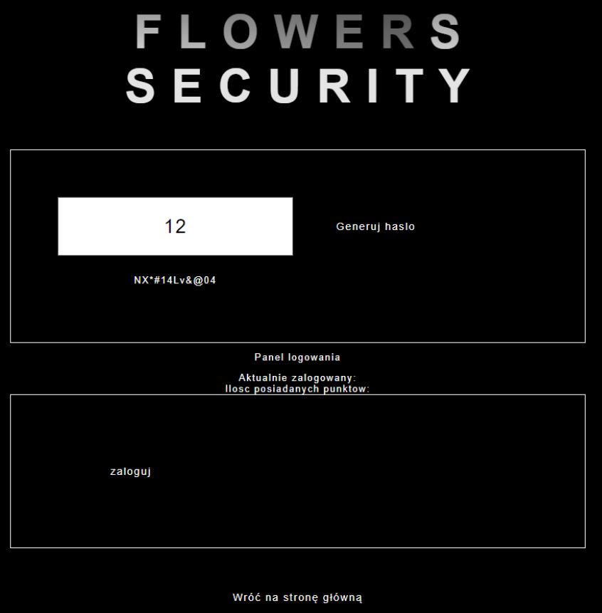
GENERATOR HASEŁ

Slide 7
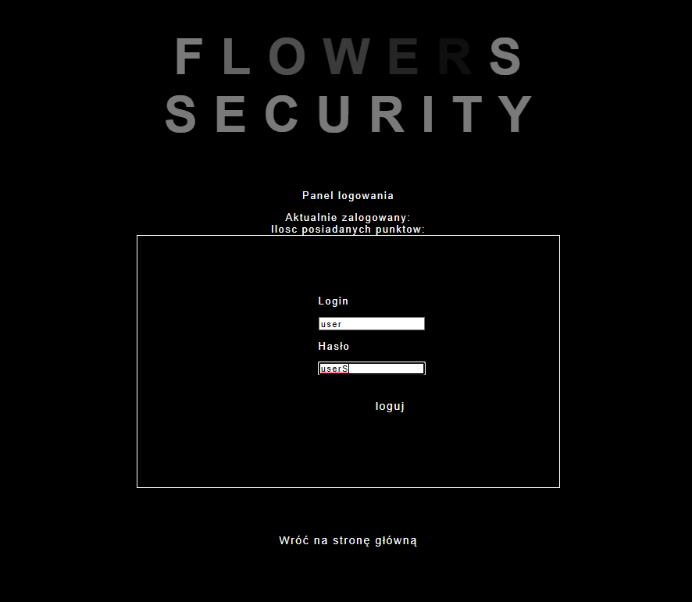
PANEL LOGOWANIA

Slide 8
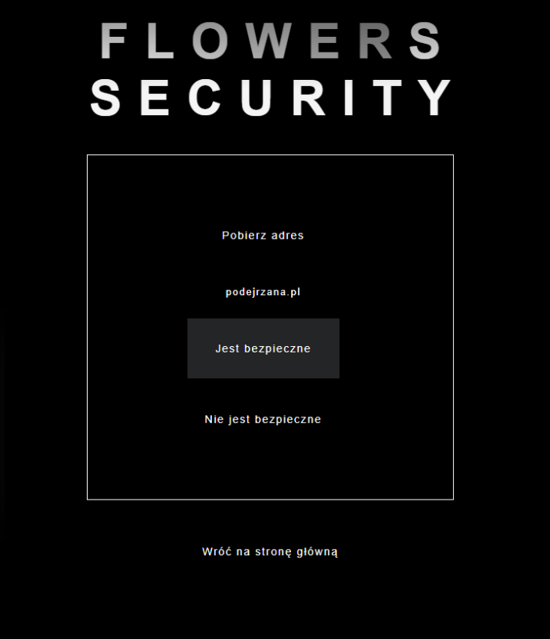
WERYFIKACJA ADRESÓW PRZEZ UŻYTKOWNIKÓW

Slide 9

Planowane rozwinięcia projektu:
Wersja mobilna, działająca nie tylko w przeglądarce, lecz blokująca również niechciane połączenia i usuwająca automatycznie podejrzane wiadomości SMS.
1
Rozszerzenie działania algorytmu na filtrowanie podejrzanych wiadomości (e-mail, komunikatory sieciowe itp.)
2

Slide 10
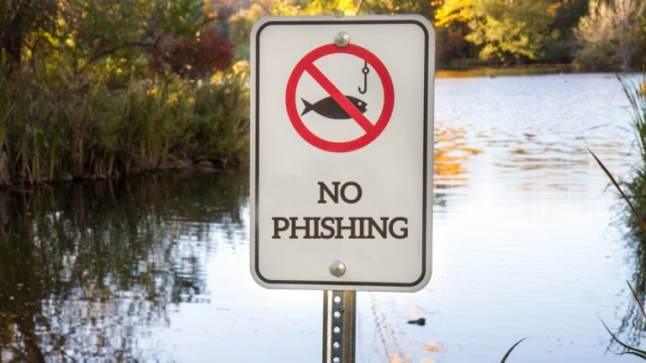
Dziękujemy za uwagę!
Twórcy:
Piotr Targowski
Bartłomiej Szykuła
Filip Szpręgiel
Jakub Walczak

